Slide 1

Progettazione e analisi di un cluster MongoDB
Architettura Dati 2024/2025
Santin Simone 886116

Slide 2
Obiettivo del Progetto:
Creare un cluster di 4 shard con MongoDB e analizzare:
Scalabilità del cluster
Politiche di isolamento
Gestione dei guasti

Slide 3
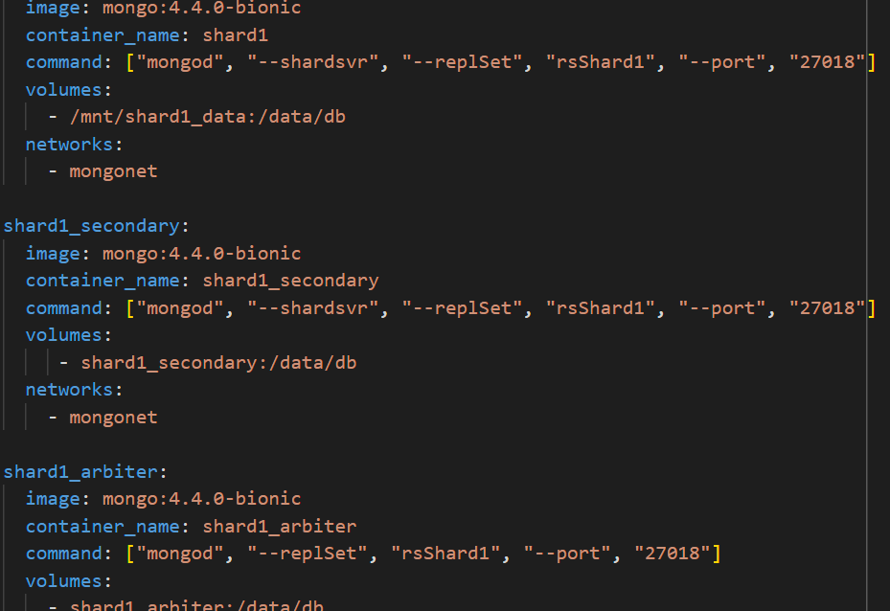
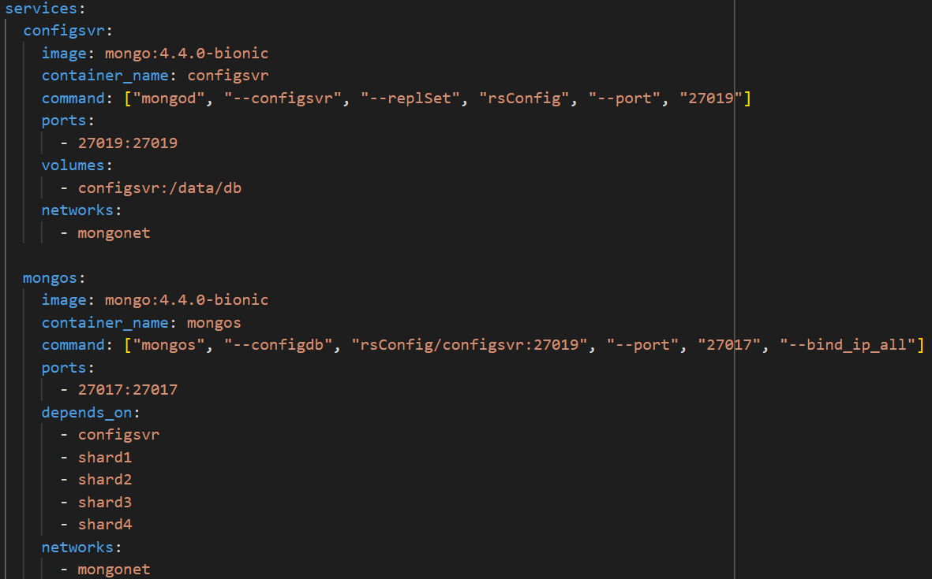
Creazione del cluster
Cluster con 4 shard distinti
Ogni shard : nodo primario, secondario e arbitro
I nodi primari hanno dischi dedicati (bind mount)
Secondari e arbitri condividono il disco su volumi separati
Ogni container comunica attraverso una rete Docker

Slide 4
Performance e scalabilità
Statistiche incrementando il dataset:
Un decimo del dataset
Un quinto del dataset
Un mezzo del dataset
Dataset Intero
Statistiche incrementando i nodi:
Un nodo
Due nodi
Tre nodi
Quattro nodi

Slide 5
Politiche di isolamento
Politiche di isolamento testate:
Lost Updates
Dirty Reads
Non-Repeatable Reads
Phantom Reads
Approccio usato:
Utilizzo della sessione transazionale per osservare come varia il comportamento delle politiche di isolamento nei risultati delle letture o scritture.

Slide 6
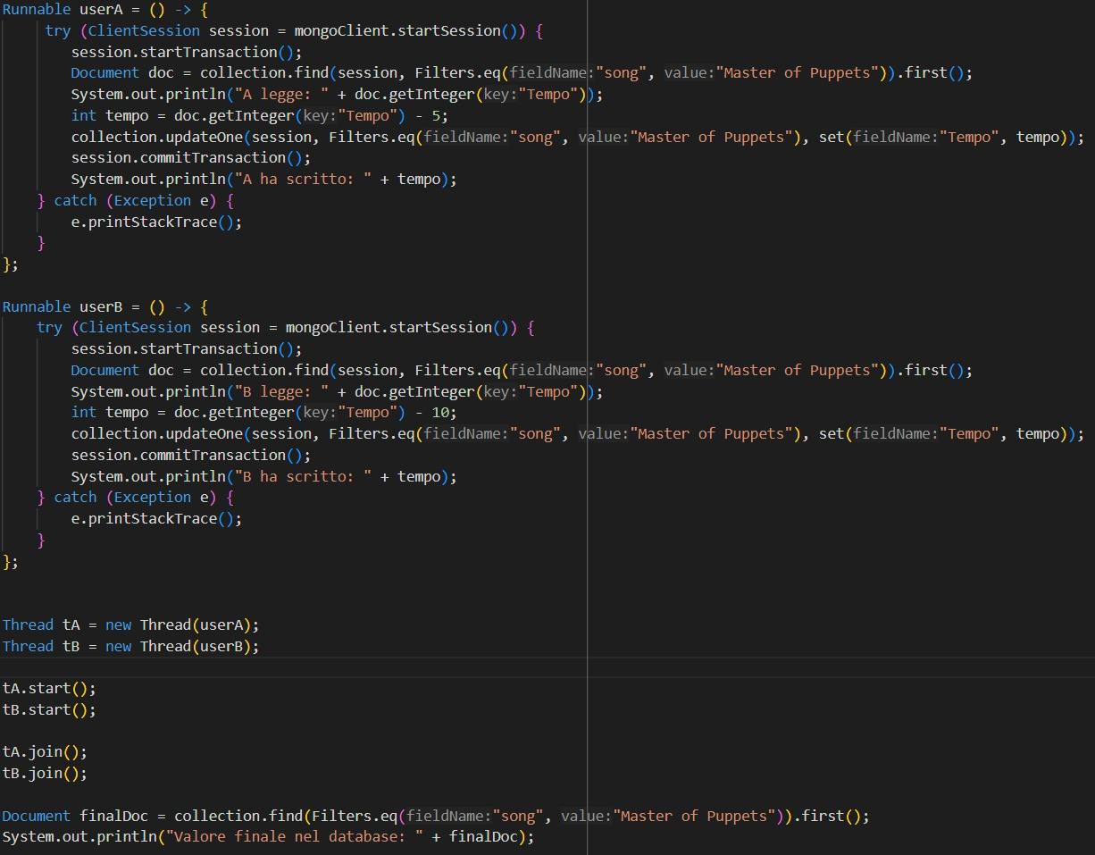


Lost updates
Con la variabile session:
WriteConflict
Senza variabile session:
Valore finale:

Slide 7
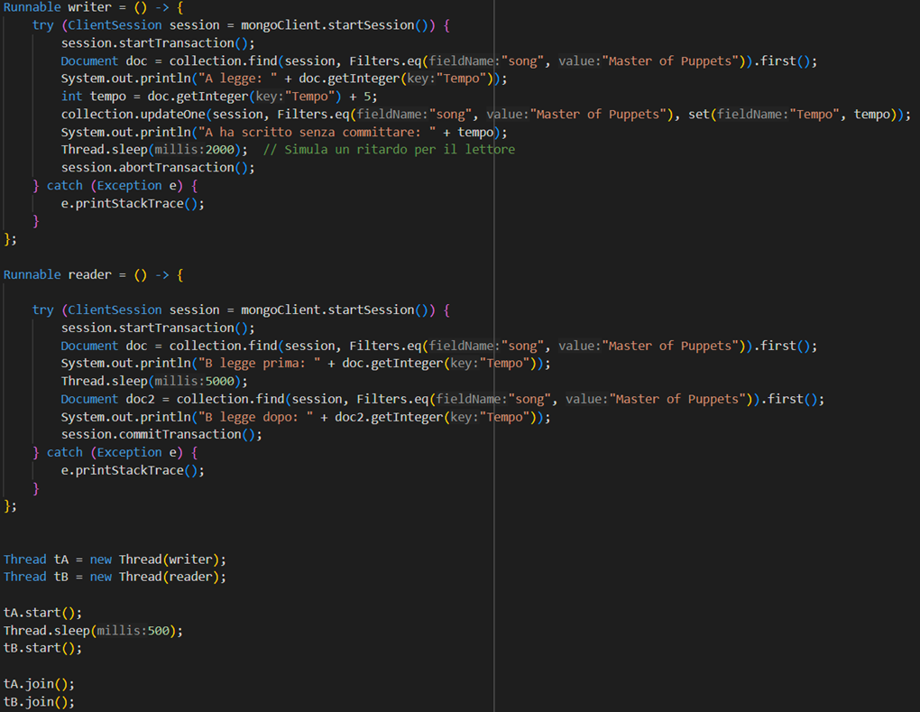
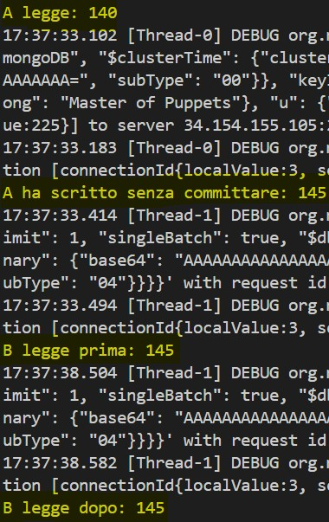
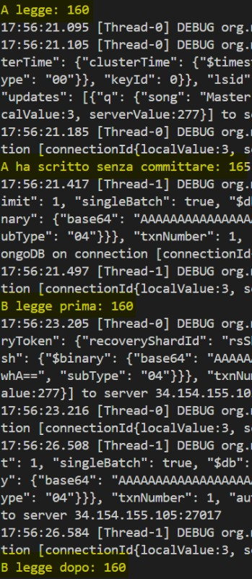
Dirty reads

Slide 8
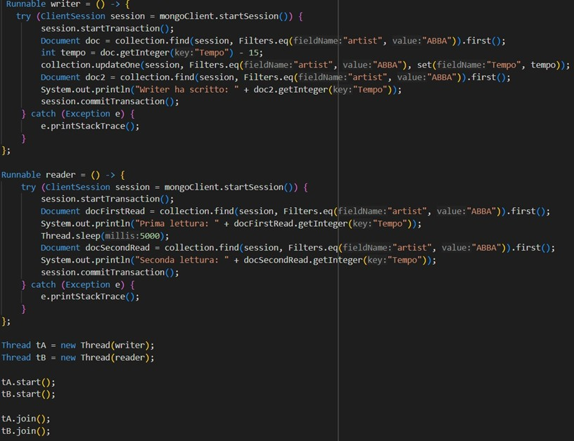
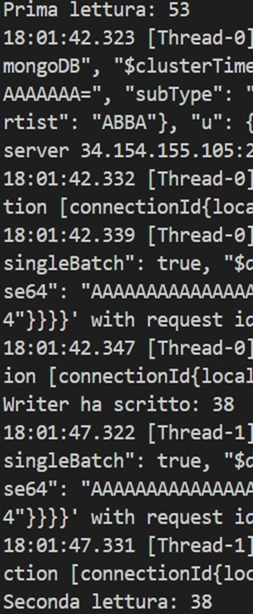
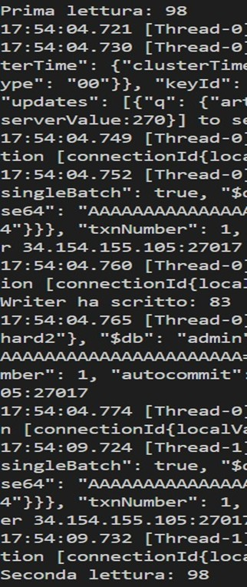
Non repetable reads

Slide 9
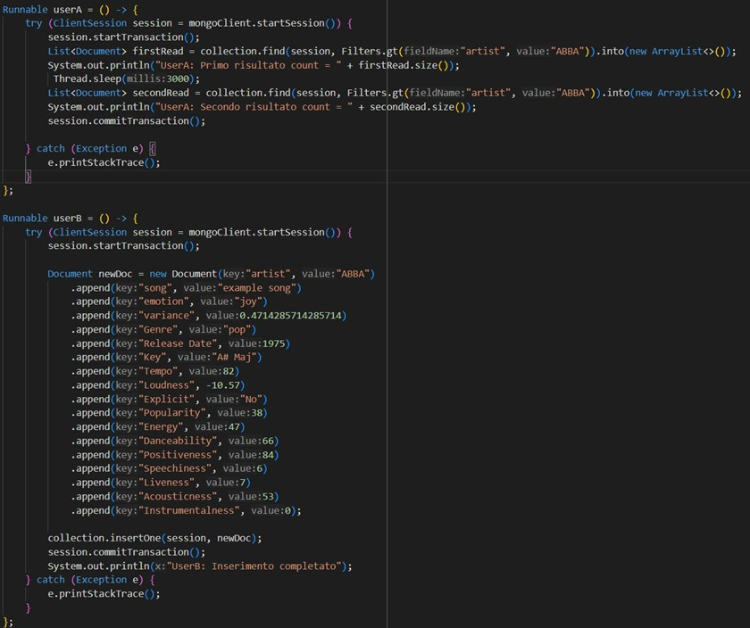
Phantom reads
Con la variabile session:
Senza variabile session:
Comportamento analogo ai non repeatable reads

Slide 10
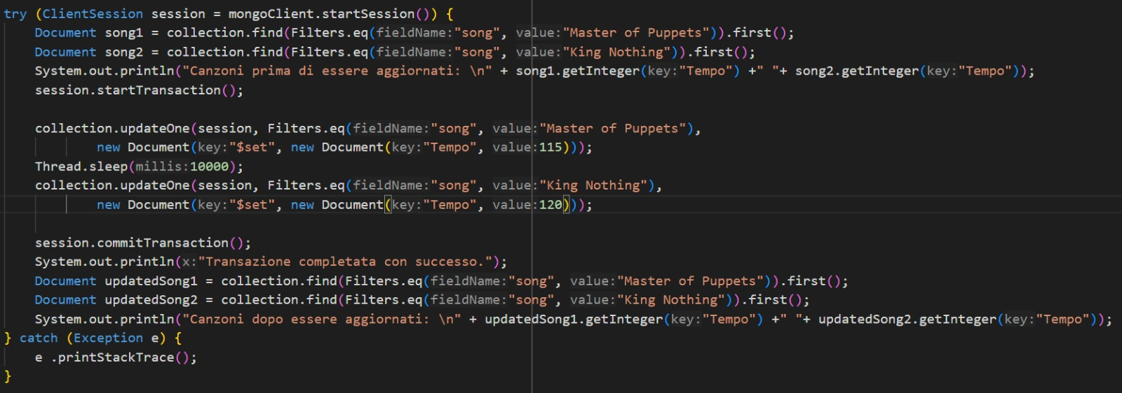
Gestione dei guasti
Avvio della transazione
Pausa transazione
docker stop shard1
Fine transazione
Visualizzazione dei risultati
mongo –port 27018 eval ‘rs.status()’ all’interno della bash dello shard1_secondary

Slide 11
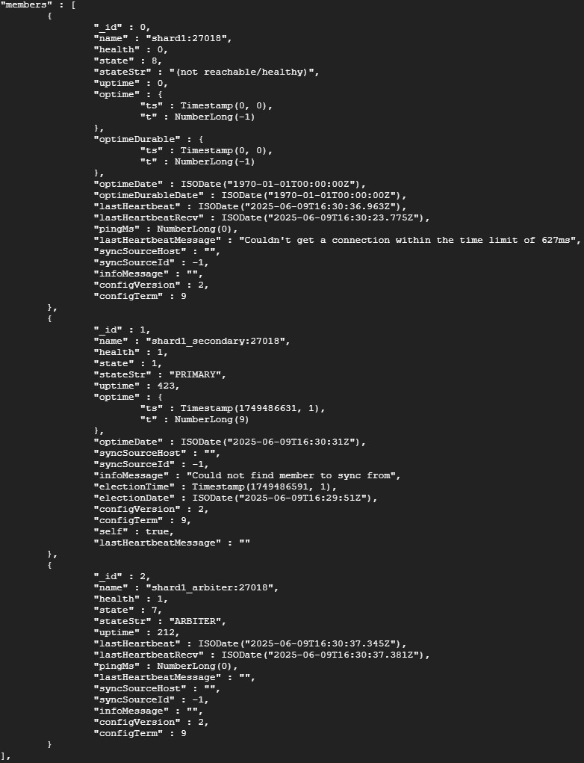


Risultati ottenuti
Nodo primario non raggiungibile
Nodo secondario eletto correttamente a primario
Transazione conclusa correttamente
Resistenza ai failover

Slide 12
Conclusioni
MongoDB mostra buone capacità di gestione su architetture distribuite e replica set.
Le performance in scrittura e lettura degradano all’aumentare del carico dati, ma migliorano con l'aggiunta di nodi.
L’uso della variabile session è cruciale per garantire isolamento nelle transazioni concorrenti.
Il sistema è resiliente ai failover: l'elezione di un nuovo primario avviene senza compromettere l’integrità delle transazioni.
Nonostante l’ambiente virtualizzato, l’esperimento evidenzia il comportamento di MongoDB in scenari di alta disponibilità e concorrenza.

